Slide 1

Projekt remek
Készítette:
Varga Rajmund
Báthori Tamás
Bácsi Gergő

Slide 2
Fix and Drive (Hungarian)
A Fix and Drive egy új, feltörekvő autós cég, ami egy saját, komplex szervizhálózatot épített ki. A rendszer gyors, megbízható és szakszerű járműjavításokat tesz lehetővé. Nem csak sima autószervizelésre jó, hanem gördülékeny alkatrész-berendelések és hivatalos műszaki vizsgáztatások is működnek rajta. A központ rendkívül jól felszerelt, és modern, ügyfélbarát módon működik. A céljuk, hogy a hagyományos szerelési munkálatokat és a legújabb járműdiagnosztikát összekössék, miközben átlátható és megbízható marad minden munkafolyamat. Az elmúlt időszakban rengetegen kezdték el használni a Fix and Drive szolgáltatásait, és sok partner épít rájuk új együttműködéseket. A cég saját raktárbázisa segít a várakozási idők csökkentésében és a gyors kiszolgálásban. Mivel szükségessé vált az informatikai rendszer fejlesztése, és megkerestek minket, hogy tervezzük és kivitelezzük a hálózatukat. A tervek alapjának a következő képpen alakítottuk ki az informatikai struktúrát.

Slide 3
Fix and Drive (English)
Fix and Drive is a new, up-and-coming automotive company that has built its own complex service network. The system enables fast, reliable, and professional vehicle repairs. Not only is it good for simple car servicing, but it also handles smooth parts ordering and official technical inspections. The center is extremely well-equipped and operates in a modern, customer-friendly manner. Their goal is to combine traditional repair work with the latest vehicle diagnostics, while keeping all work processes transparent and reliable. Recently, many people have started using Fix and Drive's services, and many partners are building new collaborations based on them. The company's own warehouse helps reduce waiting times and ensure fast service. Fix and Drive is becoming an increasingly big name in the automotive industry, and its goal is to be a stable, high-level service center. Since it had become necessary to upgrade their IT system, they approached us to design and implement their network. We developed the IT infrastructure based on the following plans

Slide 4

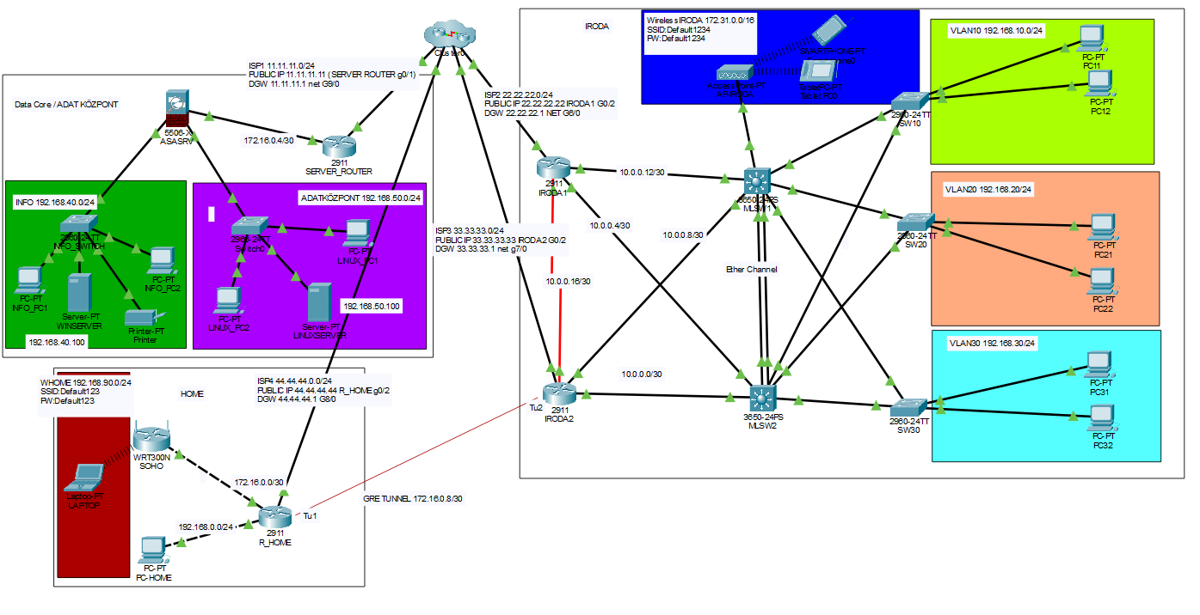
A megvalósított hálózat részei
Iroda: -3 dolgozói iroda asztali számítógépekkel ellátva.
-1 dolgozói iroda vezeték nélküli kapcsolattal.
Szerverpark: -Windows szerver szoba
-Linux szerver szoba
Home: -Rendszergazda otthona.

Slide 5
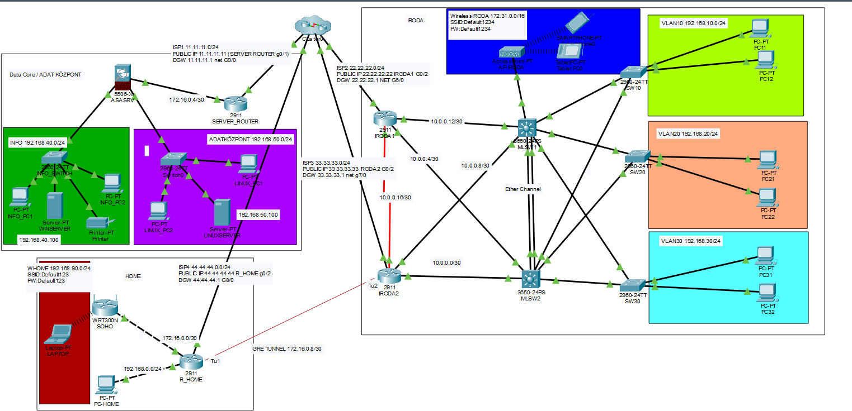
A hálózatban használt eszközök
CISCO 2911 Router: 4db
3650-24PS Multilayer Switch: 2db
2960-24TT Switch: 5db
AccesPoint-PT: 1db
Server-PT: 2db
WRT-300N: 1db
Printer-PT: 1db
PC: 11db
Laptop: 1db
Tablet: 1db
Okostelefon: 1db

Slide 6
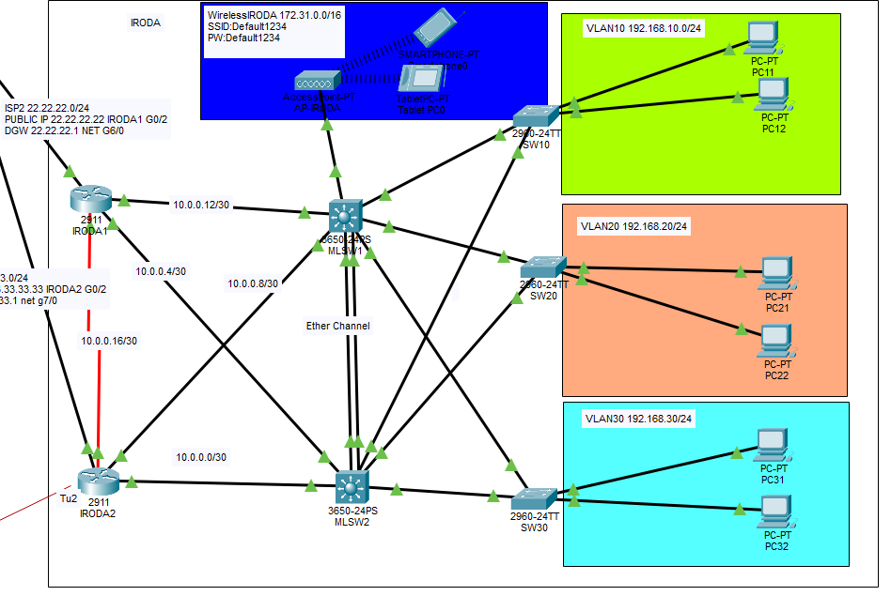
Iroda
Alkalmazott technológiák:
VLAN-ok
DHCP/SLAAC
Ether Channel (LACP)
HSRP
VPN (GRE tunnel)
IPV4 és IPV6-os címek
OSPF/STATIKUS forgalomirányítás (ipv4/ipv6)
Wireless Connection (AccesPoint)
WPA2-PSK Authentication
SSH távoli elérés
WAN kapcsolat
Redundás kialakítás.

Slide 7
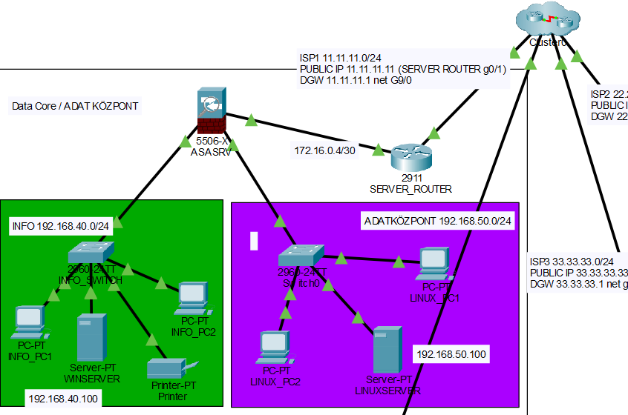
Datacore(Adatközpont)
Hálózati megoldásai
Alkalmazott technológiák:
VLAN-ok
DHCP (szerverekről)
Címfoglalás (Printer MAC és ip címe)
OSPF/STATIKUS forgalomirányítás
NAT címfordítás
SSH távoli elérés
Interface Security Levels
int g1/1 nameif OUTSIDE security-level 0 (router fele)
int g1/2 nameif SERVERPARK security-level 50 (linux fele)
int g1/3 nameif INSIDE security-level 100 (windows fele)

Slide 8
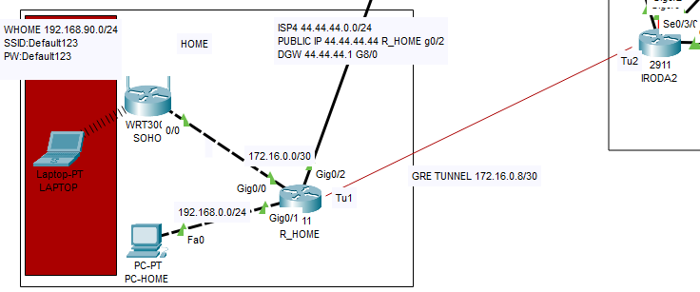
Home
Alkalmazott technológiák:
OSPF/STATIKUS forgalomirányítás
VPN (GRE tunnel)
Vezetéknélküli kapcsolat
WPA-PSK2 Authentication
Statikus címek (SOHO+PC-HOME)
SSH távoli elérés
NAT címfordítás

Slide 9
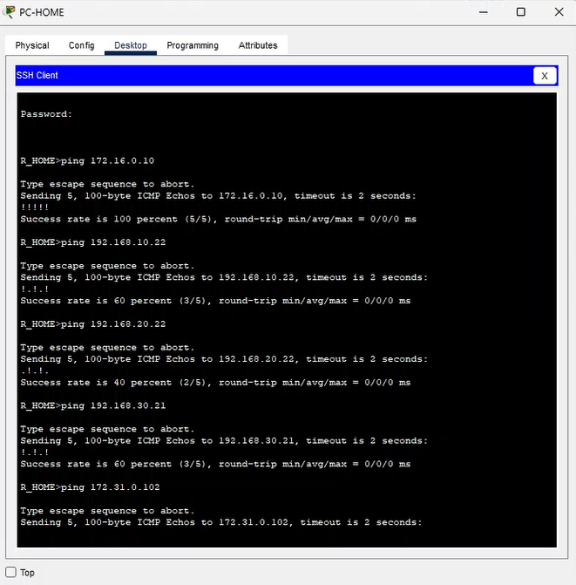
SSH távoli elérés
hostname R_HOME
ip domain-name fixandrive.org
crypto key generate rsa general-keys modulus 2048
ip ssh version 2
username admin secret admin123
access-list 1 permit 192.168.0.1 0.0.0.255
access-list 1 deny any
line vty 0 15
login local
transport input ssh
access-class 1 in
exit
Hostname ciscoasa
domain-name fixanddrive.org
crypto key generate rsa general-keys modulus 2048
username admin password admin123
ssh 192.168.0.1 255.255.255.0
authentication ssh console LOCALE

Slide 10
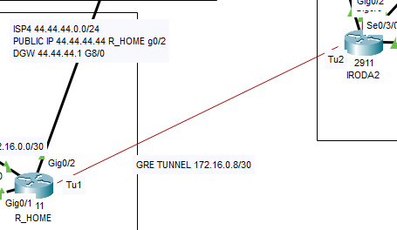
VPN(GRE tunnel)
Iroda2
ip route 192.168.0.0 255.255.255.0 172.16.0.9
int Tunnel 1
ip add 172.16.0.10 255.255.255.252
tunnel source g0/2
tunnel destination 44.44.44.44
no shutdown
exit
R_HOME
int Tunnel 1
ip add 172.16.0.9 255.255.255.252
tunnel source g0/2
tunnel destination 33.33.33.33
no shutdown
exit

Slide 11
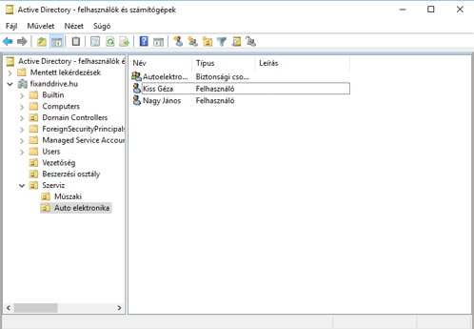
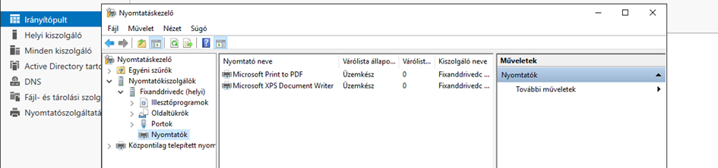
Windows szerver
IP cím:192.168.40.100
Hálózati maszk: 255.255.255.0
rendszergazda jelszó:Passw123
Active Directory, Nyomtatási Szolgálgatás
ip nat inside source static 192.168.40.100 11.11.11.23

Slide 12
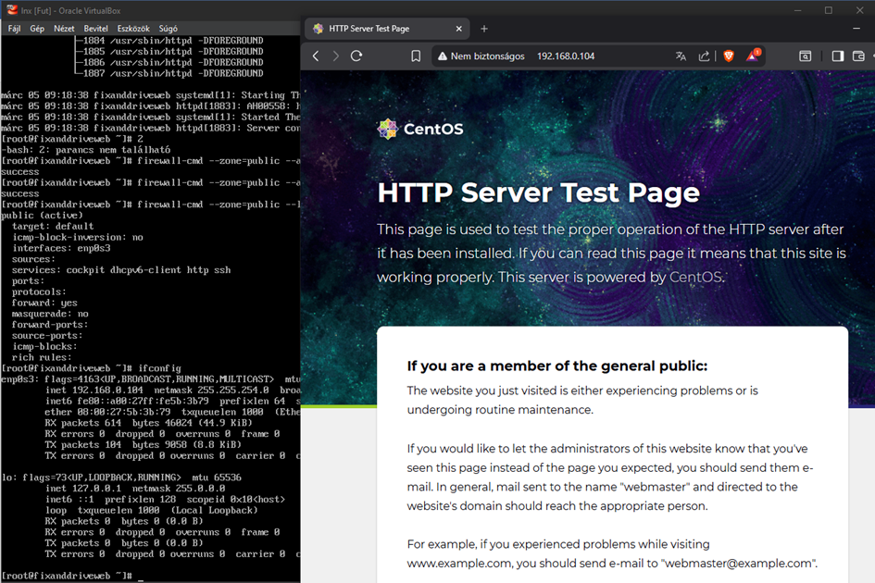
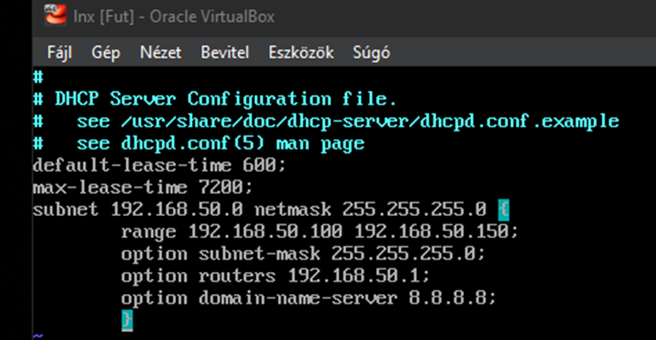
Linux szerver
IP cím:192.168.50.100
Hálózati maszk: 255.255.255.0
rendszergazda jelszó:Passw123
DHCP, Web server,
SSH távoli elérés
ip nat inside source static 192.168.50.100 11.11.11.24
FTP és HTTP port kiengedve
access-list 101 permit tcp any host 192.168.50.100 0.0.0.255 eq 20
access-list 101 permit tcp any host 192.168.50.100 0.0.0.255 eq 21
access-list 101 permit tcp any host 192.168.50.100 0.0.0.255 eq 80

Slide 13

Köszönjük a figyelmet!

